Slide 1



EDITAL:
MCTIC/CNPq - Nº 21/2017 – Pesquisa e
Desenvolvimento em Ações Integradas e Sustentáveis nas Baías do
Brasil
TÍTULO DO PROJETO:
Subida do nível do mar e a Baía da Babitonga: uma abordagem eco-morfodinamica para prever e mitigar impactos
GRUPO DE TRABALHO:
Coordenação
Prof. Antonio Klein
Prof. Antonio Fetter
Dr. L. Pedro Almeida
Prof. Rudimar Dazzi
Prof. Rodrigo Lyra
Mr. Fernando Concatto
Prof. Michel Mahiques

Slide 2
OBJECTIVO DO PROJECTO:
Prever os impactos da subida do nível médio do mar no ambiente fisico e ecológico da baía da Babitonga, e investigar medidas de mitigação usando uma abordagem "construindo com a natureza".
METAS:
Evolução eco-morfodinâmica da Baía da Babitonga
Estrutura e composicao sedimentar da Baia da Babitonga
Impacto da subida do nivel medio do mar na Baia da Babitonga e medidas de mitigacao
Visualização e análise de dados geoespaciais via Google Earth Engine

Slide 3
Evolução eco-morfodinâmica da Baía da Babitonga
Batimetria
Área de manguezal
Metodologia:
Sensoriamento
remoto espacial
Objectivos:
Validação e calibração do método in-situ
- Identificar padrões
de variabilidade e suas escalas espaciais e temporais;
- Identificar tendências e determinar taxas de variação;
Inversão óptica
Cobertura: desde 1984
até 2017 (33 anos)
Segmentação de
imagem

Slide 4
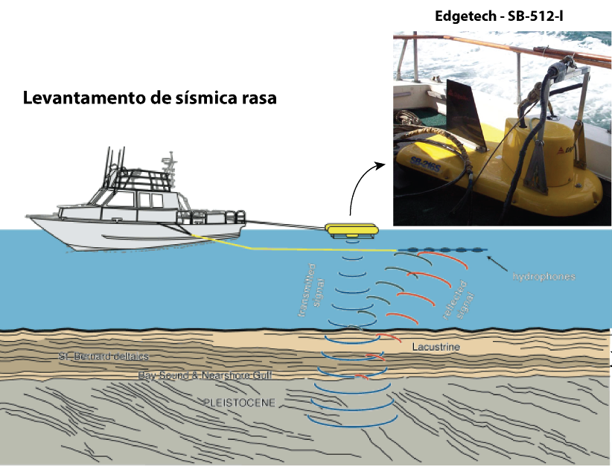
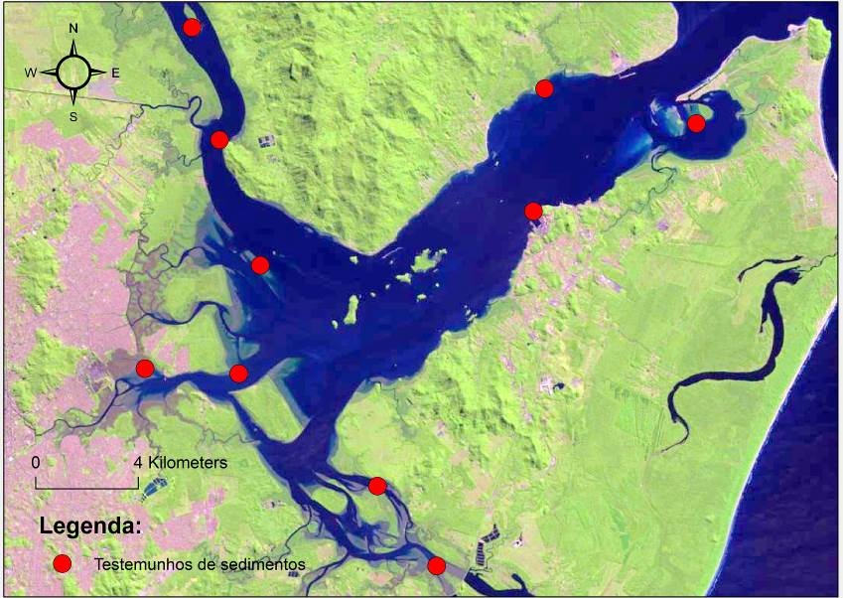
Estrutura e composicao sedimentar da Baia da Babitonga
Metodologia: Sísmica rasa
Metodologia: Testemunhos sedimentares
Objectivos:
Identificar a estrutura sedimentar;
Presença de bolsas de gás raso;
Objectivos:
Calcular taxas de sedimentação;
Contaminação sedimentar (hidrocarbonetos e metais pesados)

Slide 5
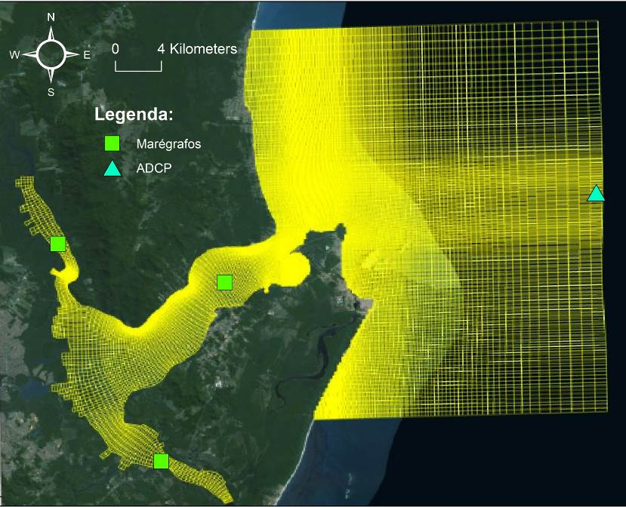
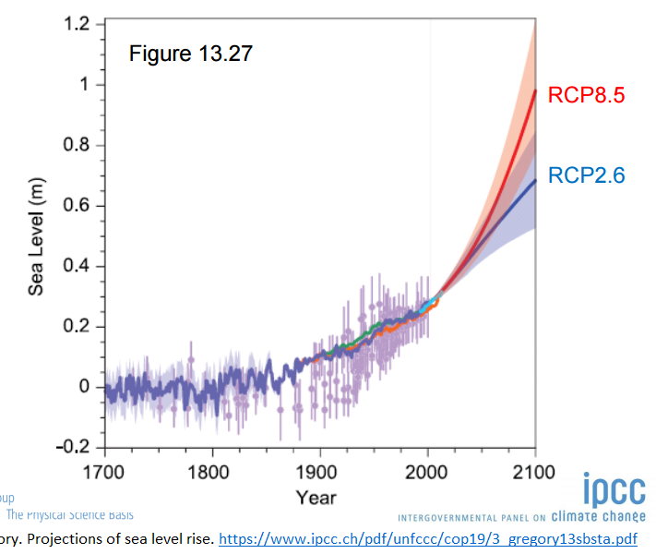
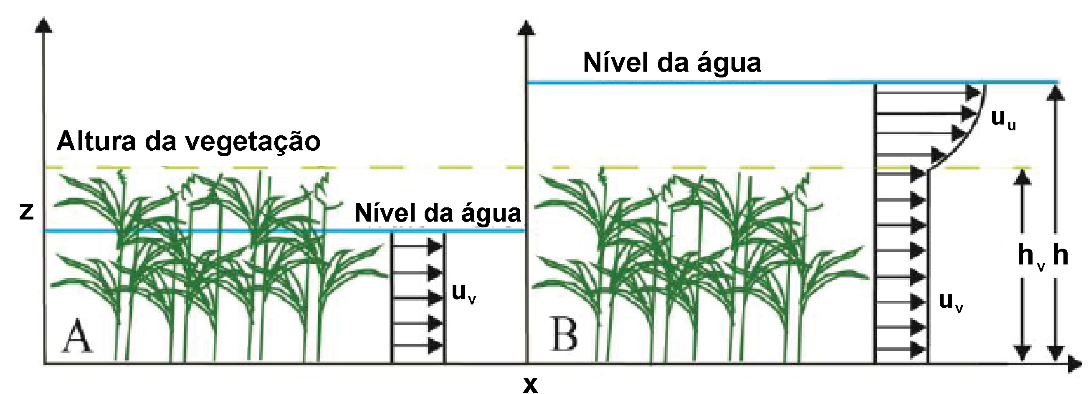
Impacto da subida do nivel medio do mar na Baia da Babitonga e medidas de mitigacao
Metodologia: Modelação numérica (modelo Delft 3D + modulo VEG)
Objectivos:
Desenvolver/validar modelo hidrodinamico e morfologico.
Prever impacto de diferentes cenários de subida do mar.

Slide 6
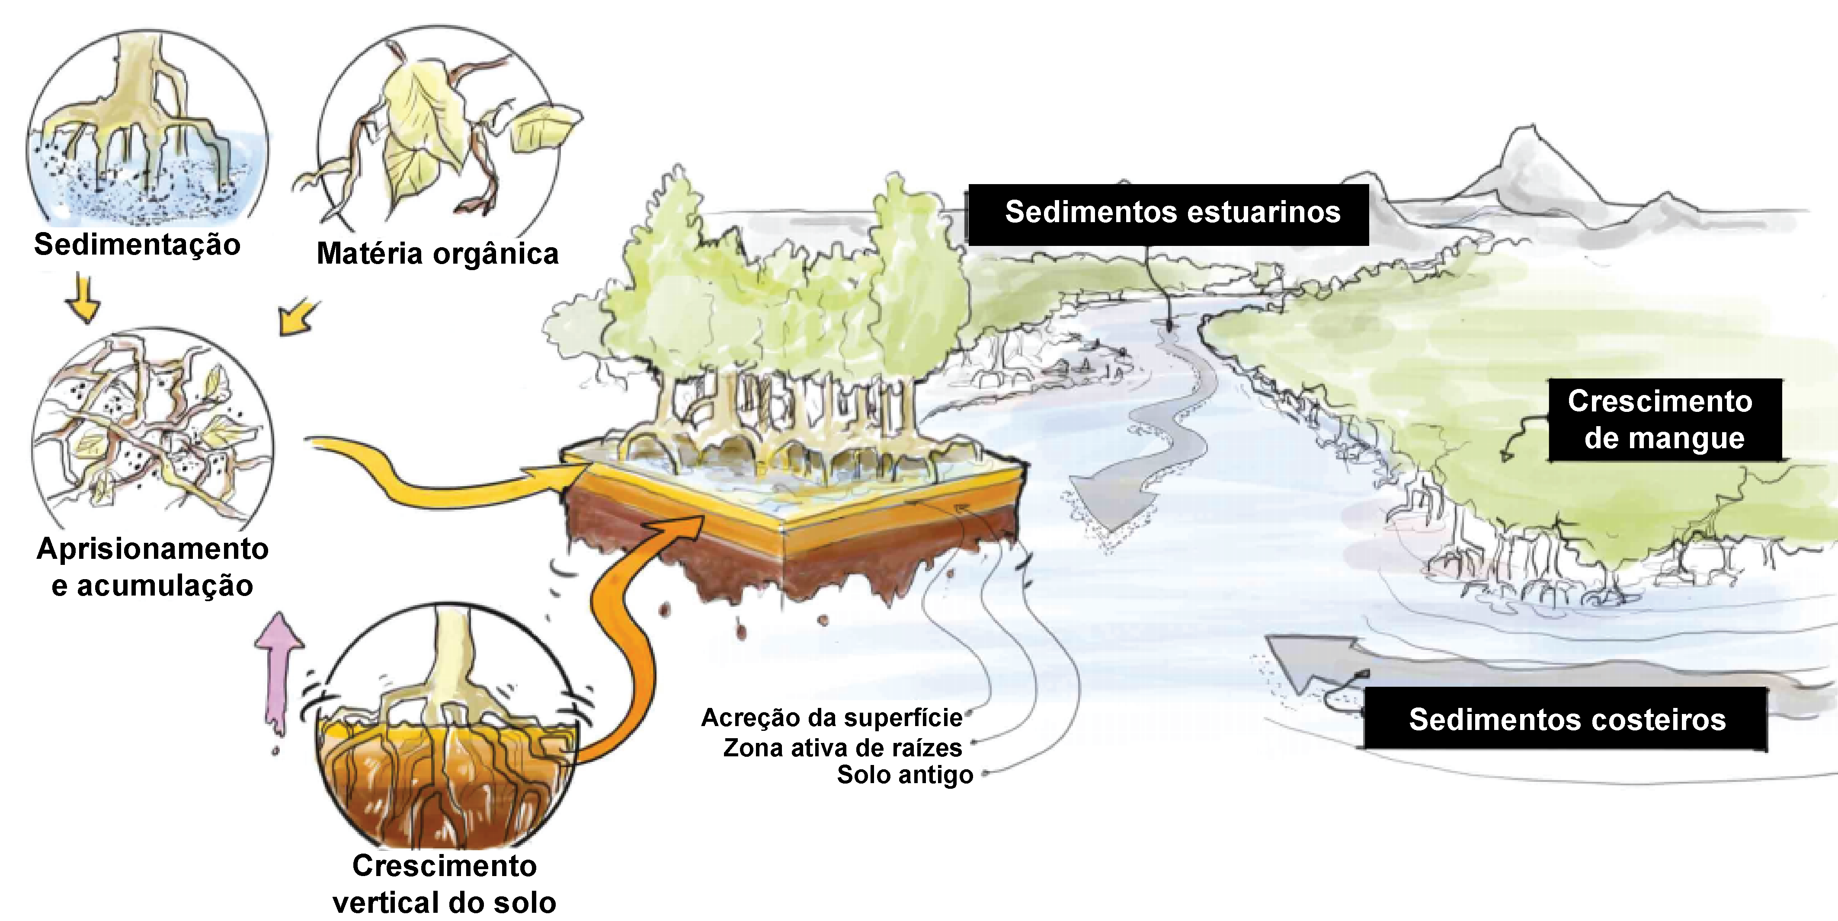
Impacto da subida do nivel medio do mar na Baia da Babitonga e medidas de mitigacao
Investigar medidas de mitigação “construindo com a natureza”
Objectivo: Modelação numérica da criação de áreas de manguezais

Slide 7
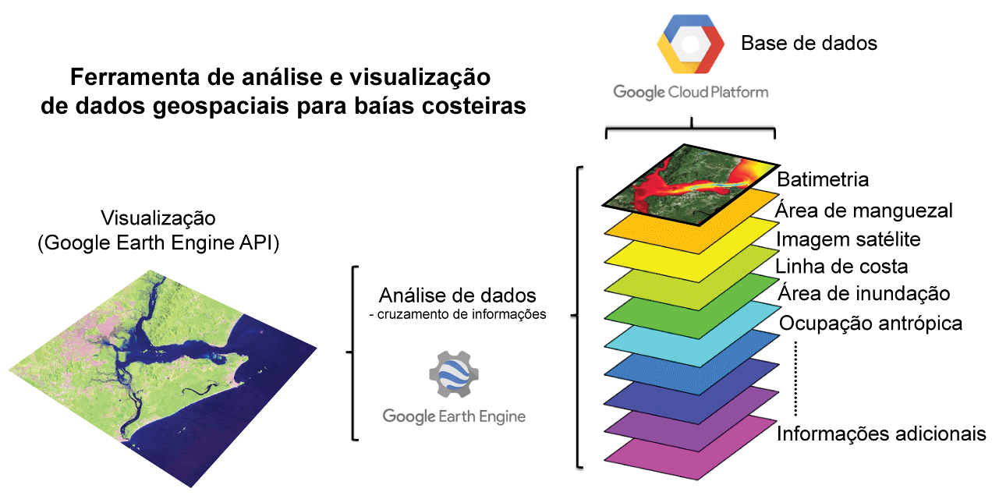
Visualização e análise de dados geoespaciais via Google Earth Engine

